Slide 1
Одним из основных видов деятельности компании «КМК завод» является производство сушильных шкафов для одежды и модулей сушильных для обуви.
Шкафы сушильные незаменимы на стройках, буровых станциях, горнолыжных курортах, в производственных помещениях, ледовых дворцах, катках, лыжных базах, фитнес-центрах и салонах красоты, детских садах и коттеджах.
Notes:
<номер>

Slide 2
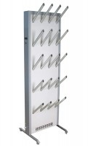
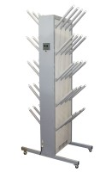
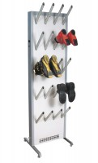
Двухсторонняя сушилка для обуви Союз-20 разработана для сушки обуви рассчитана на 20 пар.
Сушилка для обуви Союз-10 разработана для сушки мокрой и сырой обуви.
ТЕХНИЧЕСКИЕ ХАРАКТЕРИСТИКИ
Габаритные размеры корпус со штангами (высота х ширина х глубина) — 2150х620х780 мм
Количество штанг для обуви — 40 шт
Тип бактерицидной лампы Philips TUV — 15W
Мощность бактерицидной лампы Philips TUV — 15,9 Вт
Срок службы бактерицидной лампы — 8000 час
Напряжение питания — 220 В / 50 Гц
Длина шнура электропитания — 2,5 метра
Потребляемая мощность
Бактерицидная лампа — 15 Вт Электродвигатель вентилятора — 60 Вт Нагревательный элемент — 1000/2000 W Защита от перегрева — Есть Режимы сушки — 40 гр,проветривание Таймер 4 часа (автоматический режим),
бесконечность (ручной режим) Производительность вентилятора — 360 м3/час Уровень шума, не более — 55 Дб Масса — 88 кг
ТЕХНИЧЕСКИЕ ХАРАКТЕРИСТИКИ
Габаритные размеры корпус (высота х ширина х глубина) — 2020х620х160 мм
Габаритные размеры корпус со штангами (высота х ширина х глубина) — 2150х620х380 мм
Количество штанг для обуви — 20 шт
Тип бактерицидной лампы Philips TUV — 15W
Мощность бактерицидной лампы — 15,9 Вт
Срок службы бактерицидной лампы — 8000 час
Напряжение питания — 220 В / 50 Гц
Длина шнура электропитания — 2,5 метра
Потребляемая мощность
Бактерицидная лампа — 15 Вт
Электродвигатель вентилятора — 60 Вт
Нагревательный элемент — 1000/2000 W
Защита от перегрева — Есть
Режимы сушки – 40гр,проветривание
Таймер 4 часа (автоматический режим),
бесконечность (ручной режим)
Производительность вентилятора — 360 м3/час
Уровень шума, не более — 55 Дб Масса — 48 кг

Slide 3
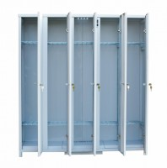
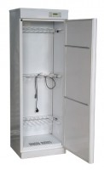
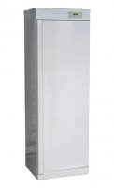
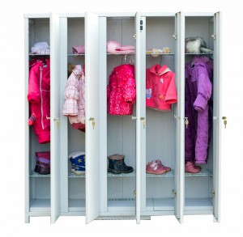
Шкафы сушильные Hotstorm
Шкафы сушильные KIDBOX 5
Сушильный шкаф «KIDBOX 5» на 5 комплектов — предназначен для сушки детской одежды, обуви, головных уборов, перчаток и прочего. Шкафы состоят из пяти отдельных секций. Разработан специально для детских садов и прочих дошкольных учреждений. Шкаф сушильный KIDBOX 5 имеет возможность подсоединения к вытяжной вентиляции.
Сушильный шкаф «Hotstorm» предназначен для сушки мокрой одежды, обуви, белья, а также различной спортивной формы и инвентаря. Внутри шкафа есть три секции для подвески одежды. Средняя и нижняя секции откидываются вверх для удобства сушки длинной одежды.
Шкаф сушильный Hotstorm имеет возможность подсоединения к вытяжной вентиляции.
ТЕХНИЧЕСКИЕ ДАННЫЕ
Габаритные размеры ВхШхГ: 1641×1524×373 мм
Вес: 123 кг
Цвет RAL
Питание: 220В/50Гц
Мощность нагревателя: 2000 Вт
Мощность вентилятора: 60 Вт
Защита от перегрева Есть
Режимы сушки до 40˚ , до 60˚, проветривание
Таймер – автоматическое отключение
через 4 часа, ручное отключение
Производительность вентилятора м3/час 360
Уровень шума, Дб не более 55
Количество секций 5
Количество полок в секции, шт. 2
Количество вертикальных перегородок, шт. 4
Максимальная распределенная нагрузка на полку, кг 10
Диаметр фланца для подключения шкафа
к вытяжной вентиляции, мм 120 или 125
Длина шнура электропитания — 2,5 метра
ТЕХНИЧЕСКИЕ ДАННЫЕ
Габаритные размеры ВхШхГ: 1800x600x495 мм
Вес: 52 кг
Цвет: super white
Питание 220В/50Гц
Потребляемая мощность: эл/двигатель — 60 Вт
Нагревательный элемент — 2000 Вт
Защита от перегрева: есть
Уровень шума: не более 55 дБ
Производительность вентилятора 360 м3/ч
Длина шнура электропитания — 2,5 метра

Slide 4
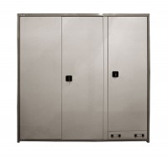
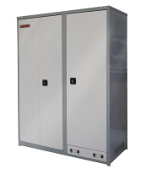
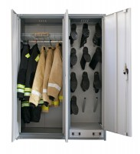
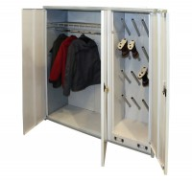
Шкафы сушильные RANGER 8
Сушильный шкаф «RANGER 8» до 8 комплектов — предназначен для сушки мокрой одежды, обуви, белья, а также различной спортивной формы и инвентаря. Шкафы состоят из двух секций. Первая из двух дверей для просушивания одежды, оснащена перекладиной для вешалок и полкой для головных уборов. Вторая секция предназначена исключительно для сушки обуви. Сушка осуществляется путем развешивания обуви на специальные штанги через которые подается теплый воздух. Шкаф сушильный RANGER 8 имеет возможность подсоединения к вытяжной вентиляции.
Шкафы сушильные RANGER 5
Сушильный шкаф «RANGER 5» до 6 комплектов — предназначен для сушки различной мокрой одежды, обуви, белья, а также спортивной формы и некоторого инвентаря. Шкафы состоят из двух секций. Первая из двух дверей для просушивания одежды, оснащена перекладиной для вешалок и полкой для головных уборов. Вторая секция предназначена исключительно для сушки обуви. Сушка осуществляется путем развешивания обуви на специальные штанги через которые подается теплый воздух. Шкаф сушильный RANGER 5 имеет возможность подсоединения к вытяжной вентиляции.
ТЕХНИЧЕСКИЕ ДАННЫЕ
Габаритные размеры ВхШхГ, мм: 1881×1804×624
Отделение для сушки одежды.
Внутренние размеры, мм: 1830×1194×558
Вес: 176 кг
Цвет RAL
Питание 220В/50Гц
Потребляемая мощность: эл/двигатель — Вт
Нагревательный элемент —
1000/2000/3000 Вт
Длина шнура электропитания — 2,5 метра
ТЕХНИЧЕСКИЕ ДАННЫЕ
Габаритные размеры ВхШхГ, мм: 1881×1404×624
Отделение для сушки одежды.
Внутренние размеры, мм: 1830×794×558
Вес: 171 кг
Цвет RAL
Питание 220В/50Гц
Потребляемая мощность: эл/двигатель — Вт
Нагревательный элемент — 1000/2000/3000 Вт
Длина шнура электропитания — 2,5 метра

Slide 5
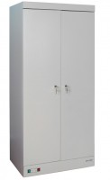
Шкафы сушильные
для бронежилетов RANGER 8Б
Шкафы сушильные
для бронежилетов ШСО-2000Б
Шкаф для сушки и хранения бронежилетов ШСО-2000Б применяется для сушки влажных и мокрых бронежилетов в количестве 10-12 штук. Шкаф оснащен перекладинами, которые позволяют рационально использовать внутреннее пространство шкафа. Шкаф сушильный ШСО-2000Б имеет возможность подсоединения к вытяжной вентиляции.
Шкаф для сушки и хранения бронежилетов «RANGER 8Б» на 8 комплектов — предназначен для мокрых бронежилетов и обуви. Шкаф состоит из двух секций. Первая двухдверная секция для просушивания бронежилетов, снабжена двумя перекладинами для развешивания. Вторая секция предназначена для сушки обуви и оборудована специальными штангами для развешивания и просушки обуви. Шкаф сушильный «RANGER 8Б» имеет возможность подсоединения к вытяжной вентиляции.
ТЕХНИЧЕСКИЕ ДАННЫЕ
Габаритные размеры ВхШхГ, мм: 1881×1804×624
Отделение для сушки одежды.
Внутренние размеры, мм: 1830×1194×558
Вес: 176 кг
Цвет RAL
Питание 220В/50Гц
Потребляемая мощность: эл/двигатель — Вт
Нагревательный элемент — 1000/2000/3000 Вт
Длина шнура электропитания — 2,5 метра
ТЕХНИЧЕСКИЕ ДАННЫЕ
Габаритные размеры ВхШхГ, мм : 1805х800х512
Вес, кг: 60
Цвет RAL 7035
Питание 220В / 50Гц
Потребляемая мощность: эл/двигатель — 60 Вт нагревательный элемент — 1000/2000 Вт
Защита от перегрева: есть
Режимы сушки: До 40гр, до 60гр, проветривание
Таймер: 4 часа, бесконечность
Уровень шума: не более 55 дБ
Производительность вентилятора 360 м3/ч
Длина шнура электропитания — 2,5 метра

Slide 6
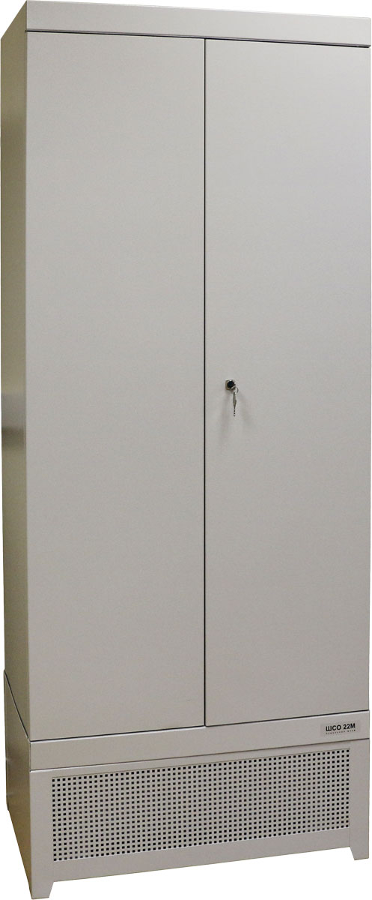
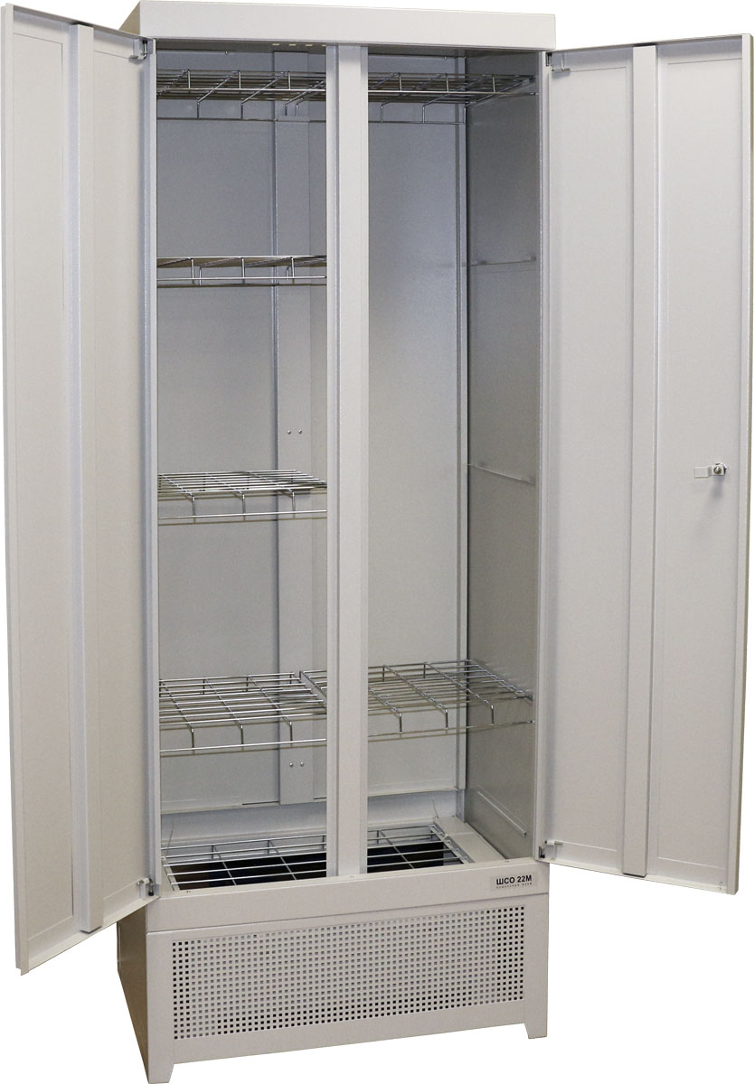
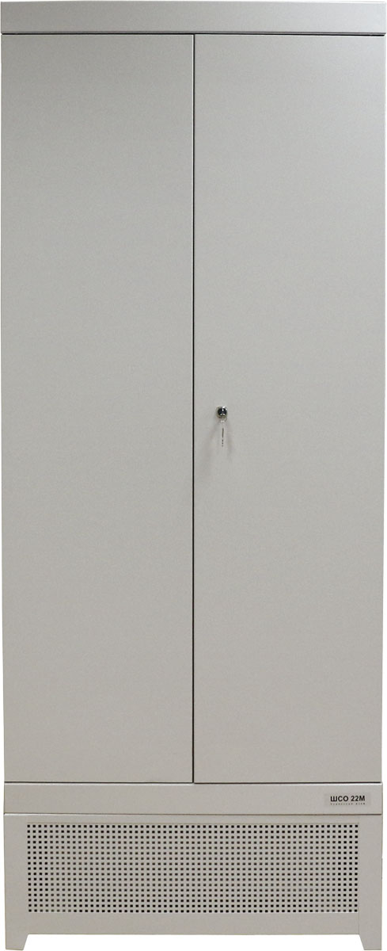
Шкафы сушильные
для одежды ШСО-22М
Шкафы сушильные
для одежды ШСО-22м-600
Как и подобные модели этот шкаф используется для сушки влажной предварительно отжатой одежды, обуви, спортивной формы и инвентаря.
Это более компактная и легкая версия шкафа ШСО-22м. Данная модель позволит установить сушилку в помещение меньшего размера или использовать большее количество таких шкафов.
Шкаф состоит из двух базовых элементов: шкафа и подставки, соединенными друг с другом болтами.
Верхняя часть представляет собой две секции, которые закрываются на ключ. Запирание шкафа происходит «внахлест» с помощью правой двери с почтовым замком и имеющимся на данный момент ригелем.
Внутри каждая секция снабжена тремя подвесными сетчатыми полками. На полки можно укладывать для сушки рукавицы, головные уборы или обувь.
Подставка сушильного шкафа ШСО-22М и ШСО-22м-600 имеет перфорированную лицевую панель,
управление тепловенилятором осуществляется с помощью пульта дистанционного
Температура воздуха внутри шкафа достигает 60°С, благодаря нагнетанию воздуха тепловентилятором.
Корпус шкафа сушильного должен быть подключен к отдельному контуру заземления с помощью винта заземления, находящегося в задней части подставки шкафа. Заземление корпуса шкафа сушильного должно быть выполнено в соответствии с действующими нормами.
ТЕХНИЧЕСКИЕ ДАННЫЕ
Количество полок для одежды: 6;
Максимальная нагрузка на полку 10кг;
Напряжение питания 220В\50Гц;
Тип нагревательного элемента: керамический;
Мощность:1000/ 2000 Вт;
Размеры, мм: 2065х804х512;
Вес, кг: 69;
Защита от перегрева: есть ;
Режим сушки: На 100% мощности, На 50% мощности, Проветривание;
Таймер с фиксированной установкой автоматического отключения:
Режим автоматического отключения от 0,5ч
Режим ручного отключения;
Пульт дистанционного управления тепловентилятором: есть;
Длина шнура электропитания — 1,5 метра.
ТЕХНИЧЕСКИЕ ДАННЫЕ
1ключевой замок,
6 съемных сетчатых полок.
Напряжение питания 220В\50Гц
Мощность:1000/ 2000 Вт
Размеры, мм: 2065х654х512
Вес, кг: 52
Длина шнура электропитания — 1,5 метра
Корпус шкафа сушильного должен быть подключен к отдельному контуру заземления с помощью винта заземления, находящегося в задней части подставки шкафа. Заземление корпуса шкафа сушильного должно быть выполнено в соответствии с действующими нормами.

Slide 7
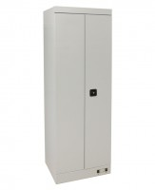
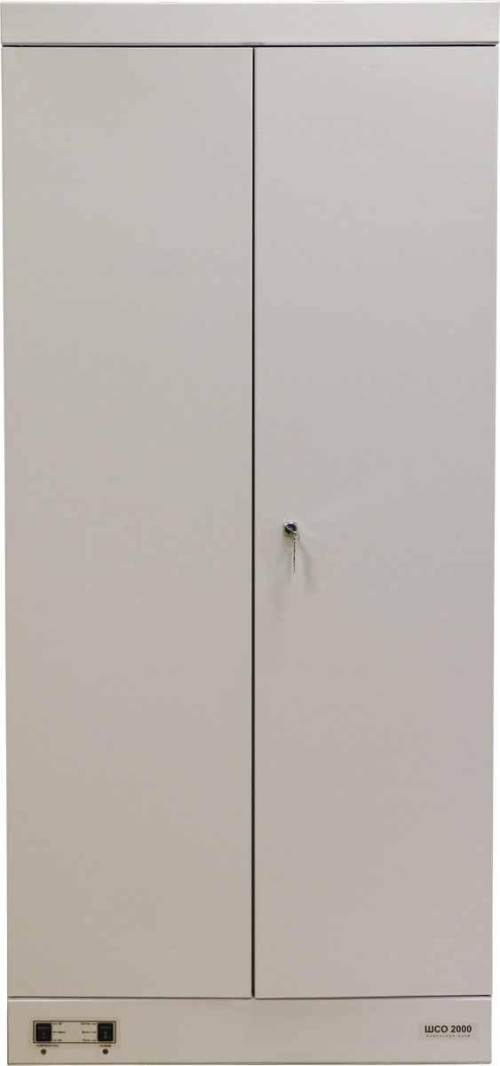
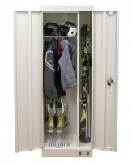
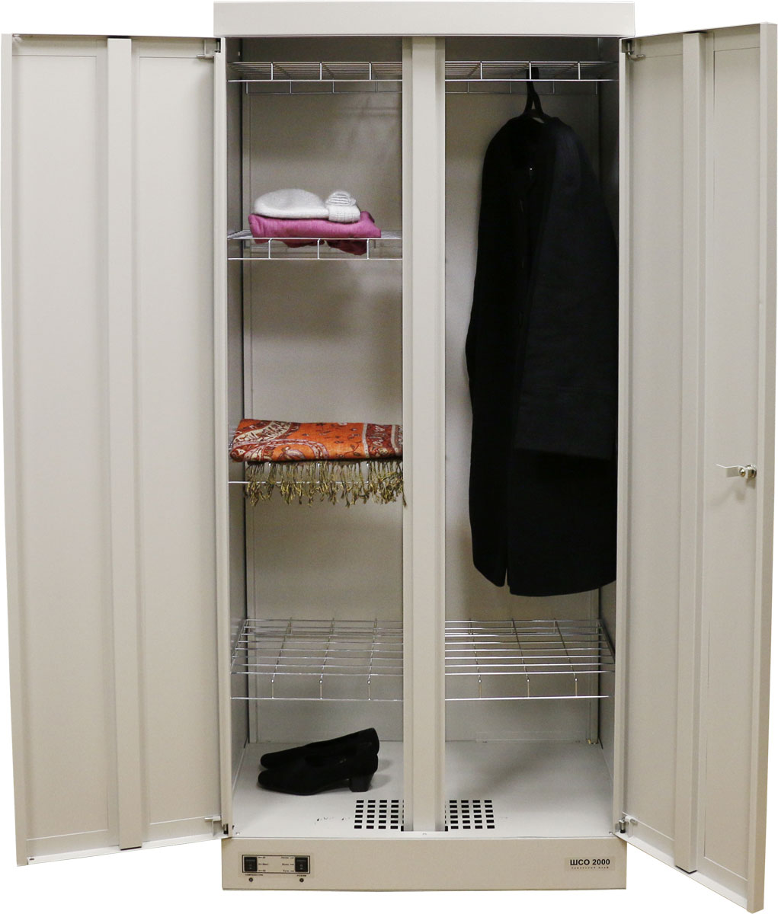
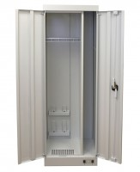
Шкафы сушильные
ШСО-2000
Сушильный шкаф ШСО-2000 применяется для сушки влажной и мокрой одежды и обуви. Шкаф оснащен съёмными сетчатыми полками, которые позволяют рационально использовать внутреннее пространство шкафа (просушивать одежду разной длины). Шкаф сушильный ШСО-2000 имеет возможность подсоединения к вытяжной вентиляции.
Шкафы сушильные
Универсал-2000
Сушильный шкаф Универсал-2000 применяется для сушки влажной и мокрой одежды и обуви. В шкафу имеются два вертикальных отдела, оснащенных четырьмя штангами для обуви, сетчатой полкой для головных уборов или перчаток. Шкаф сушильный Универсал-2000 имеет возможность подсоединения к вытяжной вентиляции.
ТЕХНИЧЕСКИЕ ДАННЫЕ
Габаритные размеры ВхШхГ, мм : 1800х800х512
Вес, кг: 60
Цвет RAL 7035
Питание 220В / 50Гц
Потребляемая мощность: эл/двигатель — 60 Вт
нагревательный элемент — 1000/2000 Вт
Защита от перегрева: есть
Режимы сушки: До 40гр, до 60гр, проветривание
Таймер: 4 часа, бесконечность
Уровень шума: не более 55 дБ
Производительность вентилятора 360 м3/ч
Длина шнура электропитания — 2,5 метра
ТЕХНИЧЕСКИЕ ДАННЫЕ
Габаритные размеры ВхШхГ, мм : 2000х650х512
Вес, кг: 56
Цвет RAL 7035
Питание 220В / 50Гц
Потребляемая мощность:
эл/двигатель — 60 Вт
нагревательный элемент — 1000/2000 Вт
Защита от перегрева: есть
Режимы сушки: До 40гр, до 60гр, проветривание
Таймер: 4 часа, бесконечность
Уровень шума: не более 55 дБ
Производительность вентилятора 360 м3/ч
Длина шнура электропитания — 2,5 метра

Slide 8
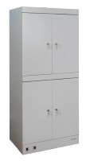
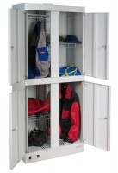
Шкафы сушильные ШСО-2000-4
ШСО-2000-4 используются для просушивания влажной и мокрой одежды, а также и обуви.
Основная особенность этого сушильного шкафа, то что он имеет 4 независимых отделения. Каждое отделение закрывается собственной дверью и может запираться на собственный ключ. Внутри шкафа расположены съёмные сетчатые полки, которые позволяют выгодно использовать пространство сушильного шкафа (сушить одежду любой длины).
ШСО-2000-4 имеют возможность подсоединения к вытяжной вентиляции.
Вся продукция «КМК завод» проходит обязательное тестирование, а затем поступает в продажу.
Приобретая наши изделия, Вы получаете качественный современный продукт, который надежно прослужит Вам долгие годы.
ТЕХНИЧЕСКИЕ ДАННЫЕ
Габаритные размеры ВхШхГ, мм : 1800х800х510
Вес, кг: 60
Цвет RAL 7035
Питание 220В / 50Гц
Потребляемая мощность: эл/двигатель — 60 Вт
нагревательный элемент —1000/2000 Вт
Защита от перегрева: есть
Режимы сушки: До 40гр, до 60гр, проветривание
Таймер: 4 часа, бесконечность
Уровень шума: не более 55 дБ
Производительность вентилятора 360 м3/ч
Длина шнура электропитания — 2,5 метра

